Slide 1



HOẠT ĐỘNG TRẢI NGHIỆM 1

Slide 2

Bµi 29
NHỮNG NGƯỜI BẠN CỦA EM

Slide 3

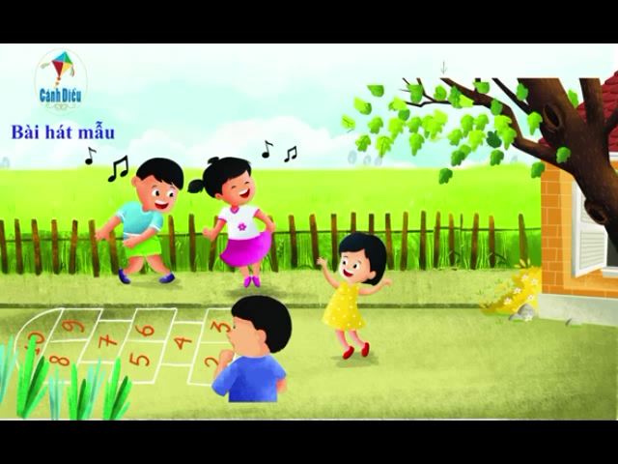
Khởi động: Bài hát Mời bạn vui múa ca - Sáng tác: Phạm Tuyên

Slide 4

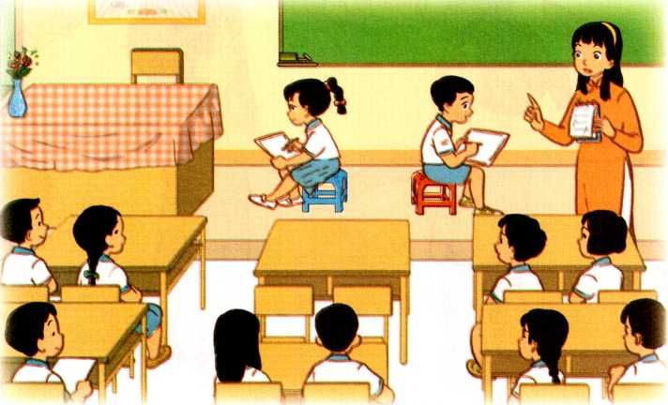
Hoạt động 1. Trò chơi “Hiểu ý bạn”

Slide 5

140
160
30
0
130
20
50
60
40
80
170
150
10
70
90
180
100
110
120
9
1
2
3
4
5
6
7
8
Trò chơi “Hiểu ý bạn”
+ Đố em biết bạn mình có thích chơi bóng đá không?
+ Hoặc bạn có thích hát không nhỉ? hoặc em sẽ tặng bạn một đồ vật gì mà em cho là bạn rất thích?

Slide 6
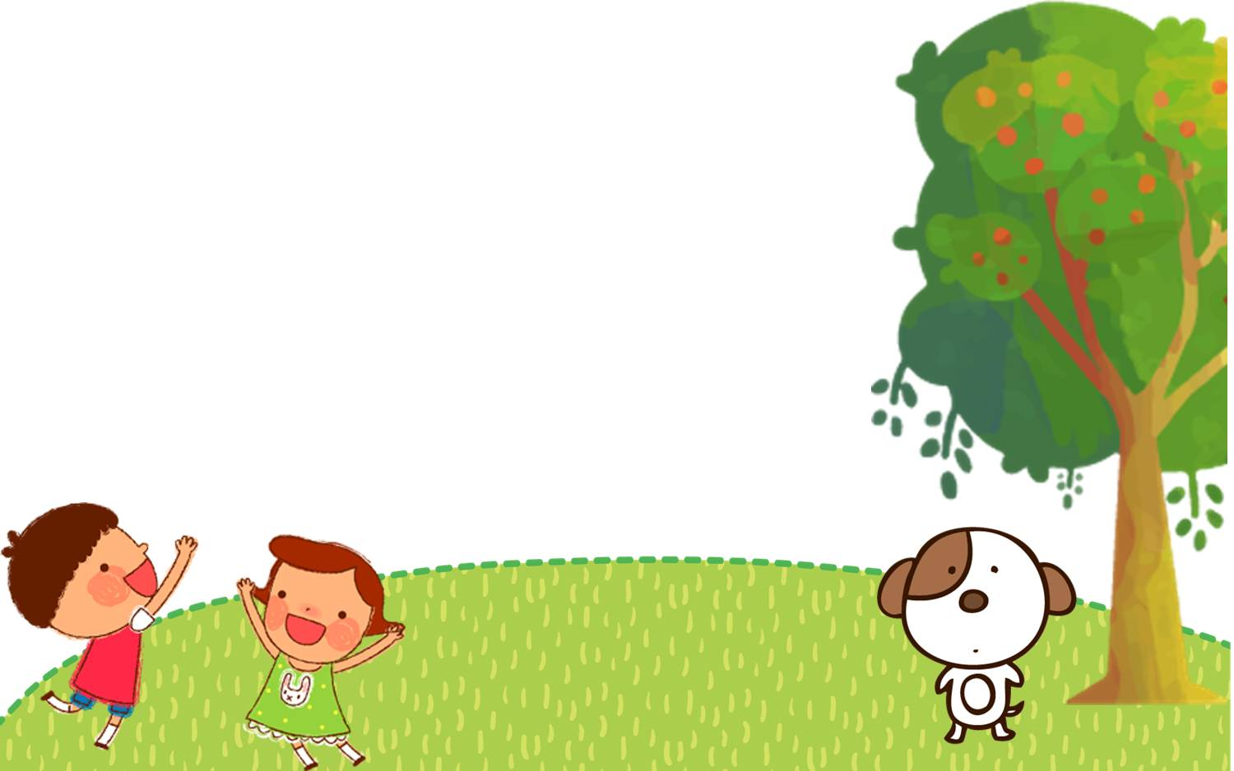
KẾT LUẬN
Phấn khởi và thích thú với hoạt động chơi trò chơi “Hiểu ý bạn” và hiểu hơn về sở thích của nhau.

Slide 7
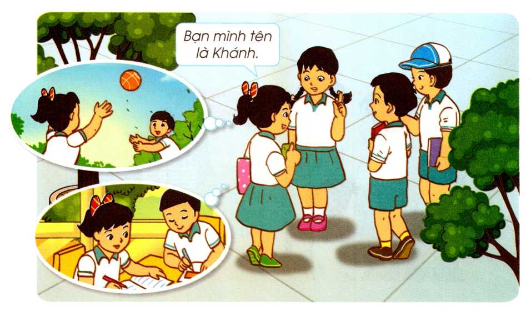
Hoạt động 2. Kể về những người bạn của em.
Yêu cầu: Chia nhóm
Trong nhóm thực hiện kể cho nhau nghe về những người bạn của mình. Bạn tên là gì, bạn có hát hay không, bạn có thích chơi trò chơi gì không, bạn múa có đẹp không.

Slide 8
Bài hát Mời bạn vui múa ca - Sáng tác: Phạm Tuyên

Slide 9

KẾT LUẬN
Thể hiện thái độ, tình cảm của mình với các bạn khi tham gia các hoạt động cùng nhau.

Slide 10
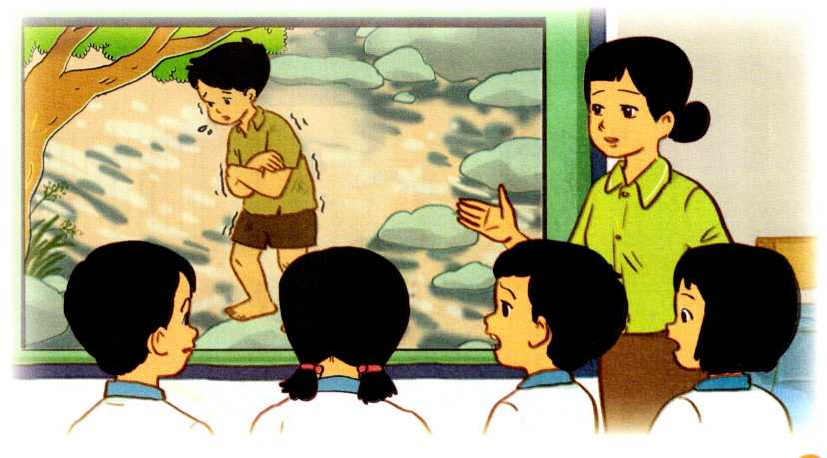
Tìm hiểu khó khăn của bạn.
+ Làm thế nào để giúp đỡ các bạn vùng khó khăn?
+ Các hoạt động sẽ tham gia để thực hiện phong trào “Nhân ái, sẻ chia”.

Slide 11



Xin Chaân Thaønh Caùm Ôn

